Slide 1






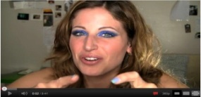

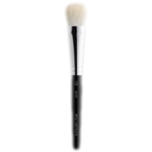



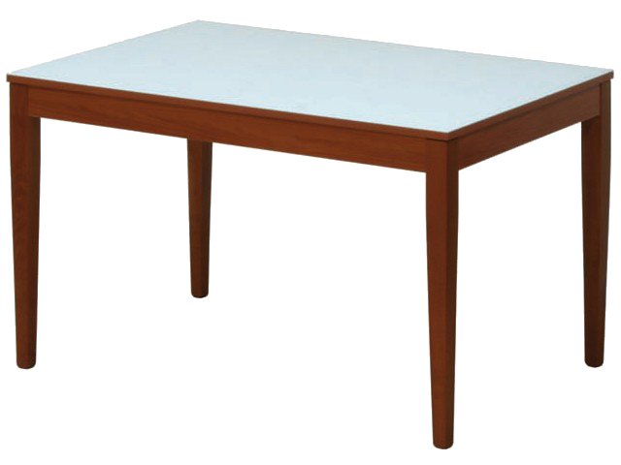
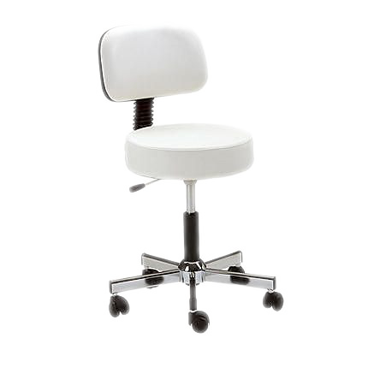
Home
ULTIMI VIDEO
STRUMENTI
E
COSMETICI
MAKE-UP

Slide 2

Ricerca >> Make-up
Seleziona la parte del viso interessata
CERCA

Slide 3





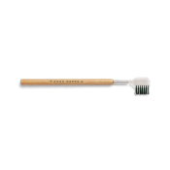





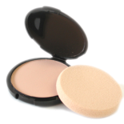







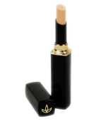
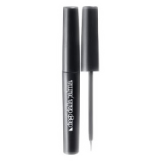

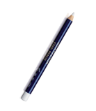


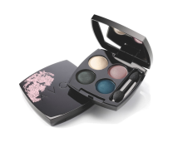
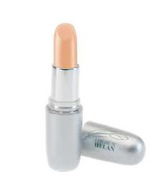

Ricerca >> Strumenti
CERCA

Slide 4
Ricerca >> Strumenti >> risultati
VIDEO | NOME | DIFFICOLTA’
 | Uso pennello per fard

Slide 5
Profilo
Modifica informazioni personali
Clicca su un bottone per eseguire un’azione
Modifica nome utente e password
Modifica Profilo
Preferiti

Slide 6
Profilo
Modifica informazioni personali
INFORMAZIONI PERSONALI
Nome
Cognome
Indirizzo
E-mail
Raffaella
Modifica nome utente e password
Rossi
Via Aldo Moro n. 31
Modifica Profilo
raffarossi@hotmail.it
Preferiti
Salva
Annulla

Slide 7
Profilo
Modifica informazioni personali
Nome utente
Vecchia password
Nuova password
Conferma password
raffarossi
Modifica nome utente e password
******
********
Modifica Profilo
********
Preferiti
Salva
Annulla

Slide 8

Profilo
Modifica informazioni personali
AVATAR
Colore capelli
Colore occhi
Carnagione
Modifica nome utente e password
Modifica
Avatar
Modifica Profilo
Biondi
Castani
Preferiti
Scura
Salva
Annulla

Slide 9

Profilo
Modifica informazioni personali
 | Video | Titolo | Elimina
1 |  | Make up su come usare eye liner
2
3
4
Modifica nome utente e password
Modifica Profilo
Preferiti
Elimina
Altri video

